Slide 1
Номинация «Лучшие образовательные проекты корпоративного музея»
VI Национальная премия «Корпоративный музей» 2023-2024 г.
«От книги к мероприятию»
Образовательные проекты музея ООО «Газпром трансгаз Югорск»

Slide 2
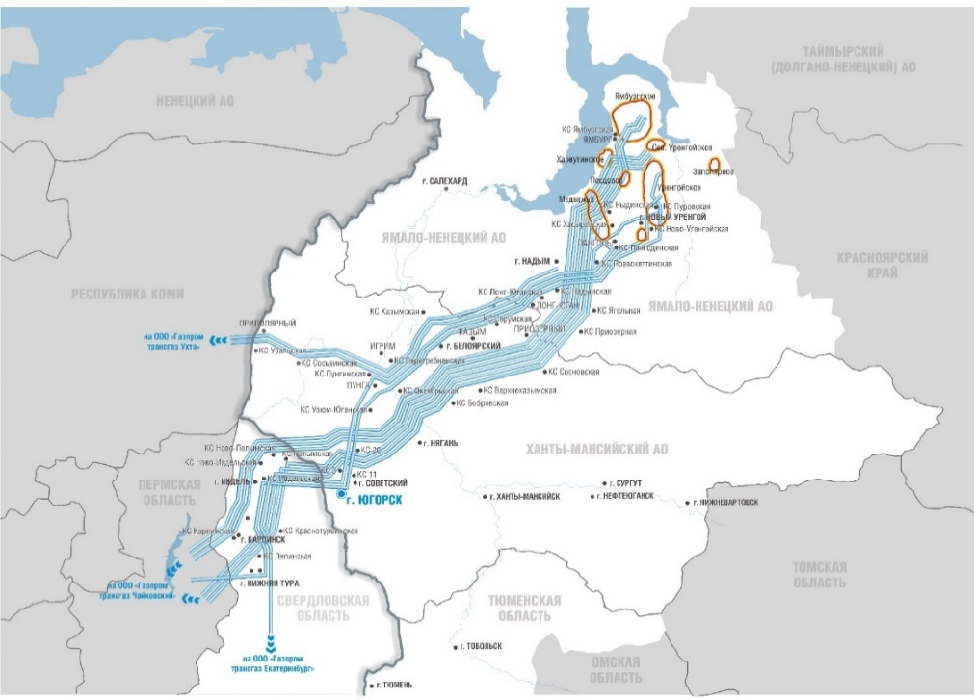
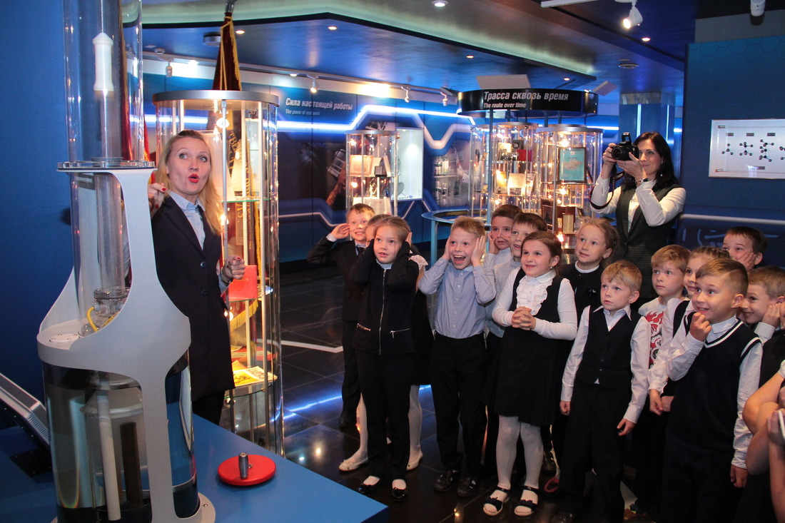
VI Национальная премия «Корпоративный музей» 2023-2024 г.
О нас
ООО «Газпром трансгаз Югорск»:
28 городов и поселков
27 000 км газопроводов
3 региона РФ
26 000 сотрудников
Корпоративный музей *:
13 лет
80 000 посетителей
40 000 детей.
* Постоянная экспозиция

Slide 3
Проблематика
Проблемы:
Городская музейная
В городе 2 музея, 6 школ – 5000 школьников. Повторное посещение музея вряд ли заинтересует подрастающее поколение. В городских музеях - «Пушкинская карта».
Как привлечь школьника в корпоративный музей во второй раз?
Методическая
Разработка сценария на основе материалов открытых источников. Как проверить достоверность?
Какие материалы для мероприятий используете вы?
Решения:
Экскурсия Мероприятие
Открытые Материалы
источники компании
VI Национальная премия «Корпоративный музей» 2023-2024 г.

Slide 4

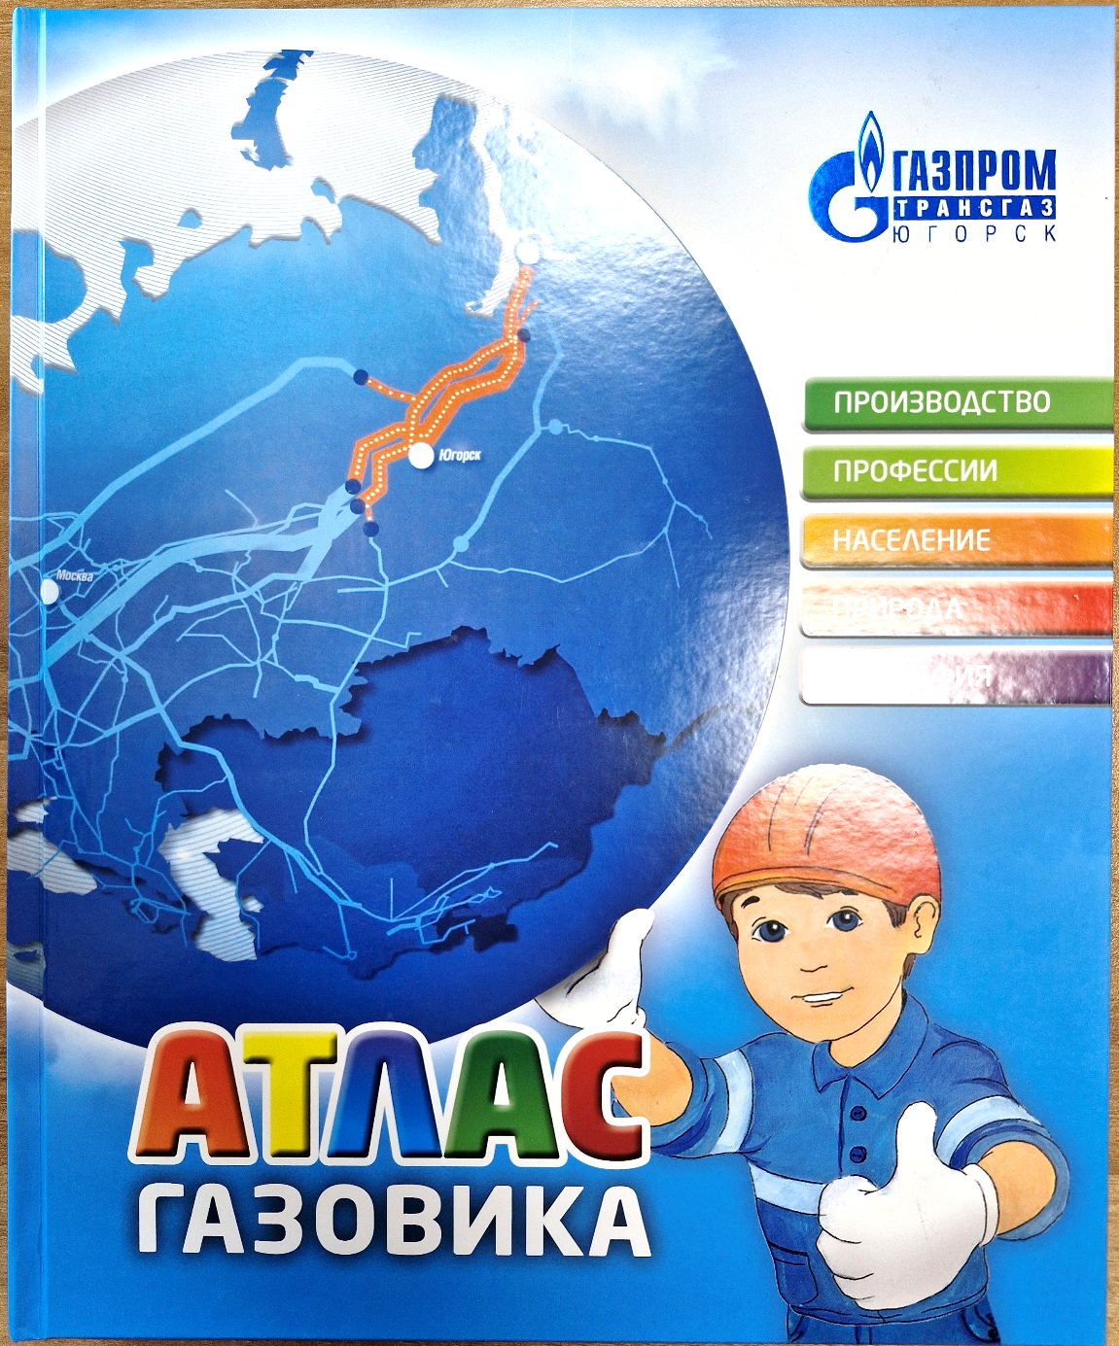
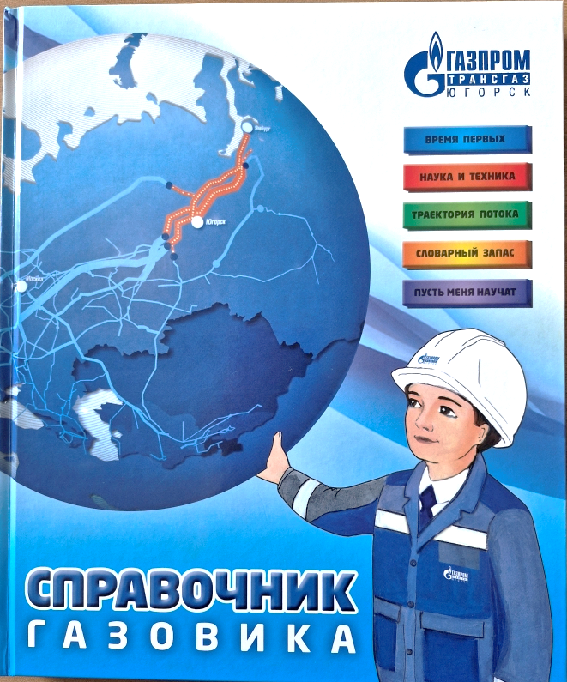
Азбука - Атлас - Справочник
Профориентационная трилогия ССО и СМИ ООО «Газпром трансгаз Югорск»
РЕШЕНИЕ 2:
2015
2017
2020
VI Национальная премия «Корпоративный музей» 2023-2024 г.

Slide 5


От книги к мероприятию.
Образовательные проекты корпоративного музея
РЕШЕНИЕ 2:
Образовательный проект музея – это комплекс мероприятий, которые выполняются в целях обеспечения и осуществления процессов систематического обучения и воспитания людей, передачи им знаний, усвоения ими навыков, умений и правил. (Справочник.ру)
В нашем случае цель – профессиональное ориентирование:
обучение
воспитание
знания
навыки
умения
правила
VI Национальная премия «Корпоративный музей» 2023-2024 г.

Slide 6
Азбука газовика в каждый детский сад!
Он в синей спецовке и в синих очках,
Он синюю молнию держит в руках,
Она как живая – подвижна, сильна,
Смотрите, как яростно бьется она!
Вот смолкла, затихла, свернулась клубком,
А …кто-то… коснулся ее проводком –
И молния брызнула золотом звезд,
Как будто жар-птица расправила хвост!
VI Национальная премия «Корпоративный музей» 2023-2024 г.

Slide 7

VI Национальная премия «Корпоративный музей» 2023-2024 г.
Азбука газовика в каждый детский сад!
(Сварщик)

Slide 8
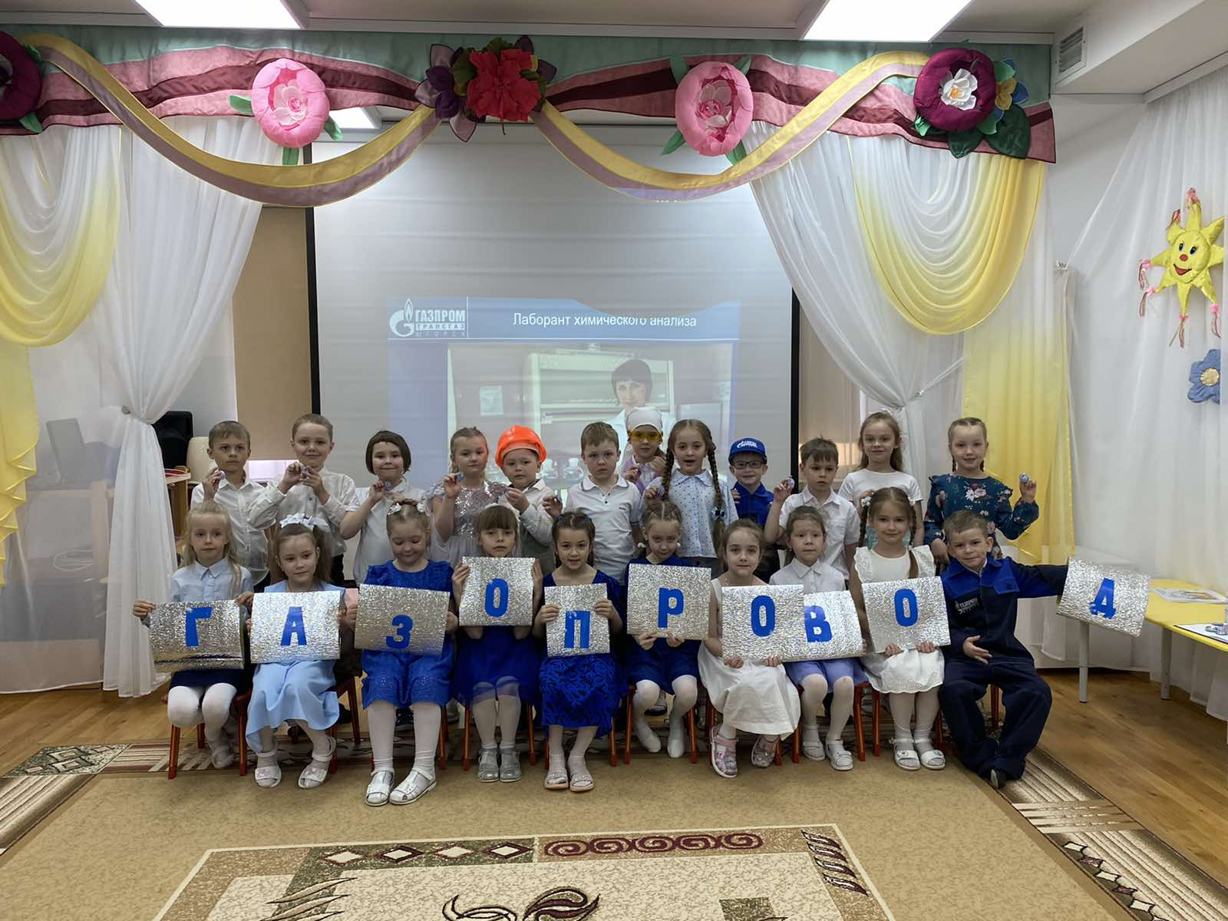
VI Национальная премия «Корпоративный музей» 2023-2024 г.
Азбука газовика в каждый детский сад!

Slide 9
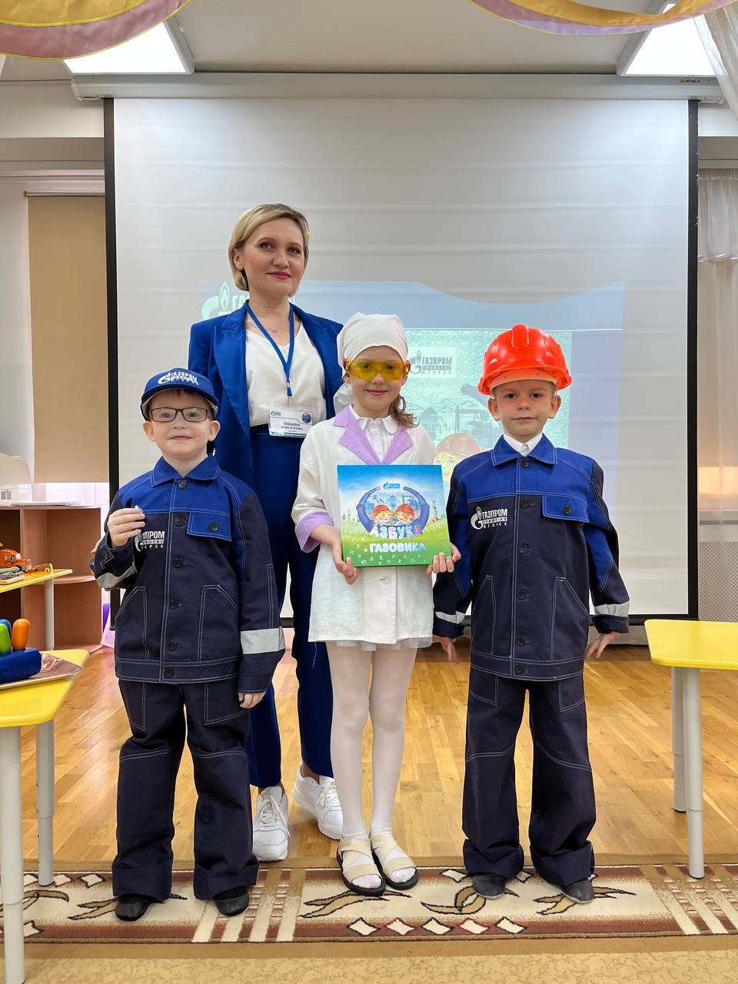
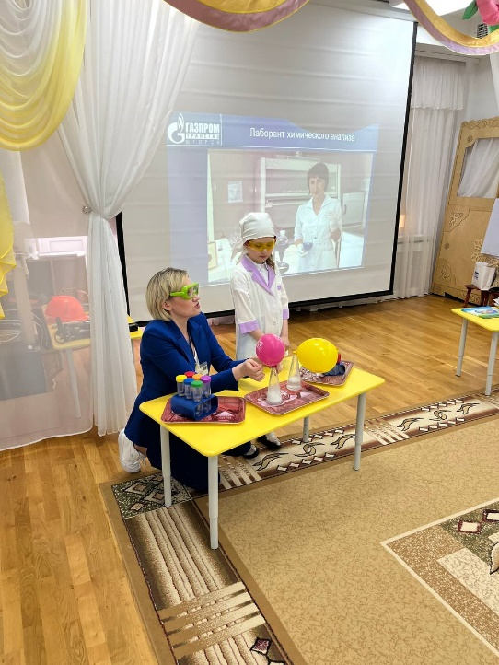
VI Национальная премия «Корпоративный музей» 2023-2024 г.
Азбука газовика в каждый детский сад!

Slide 10
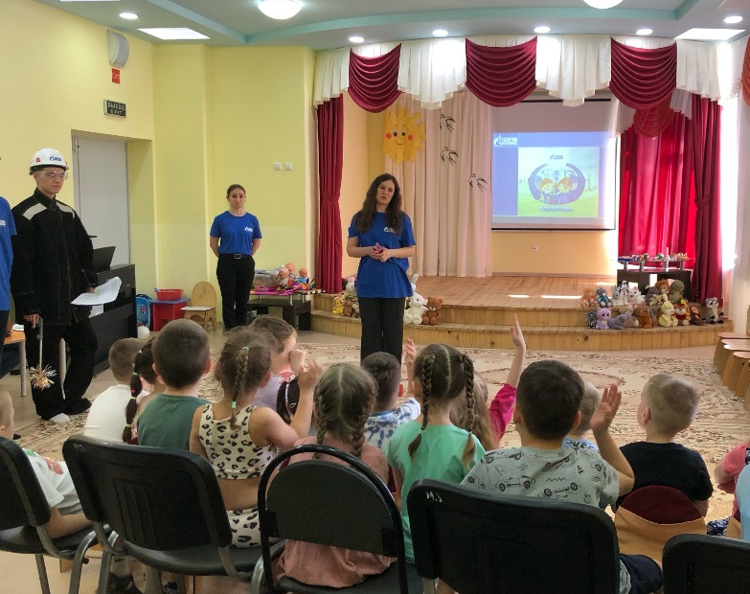

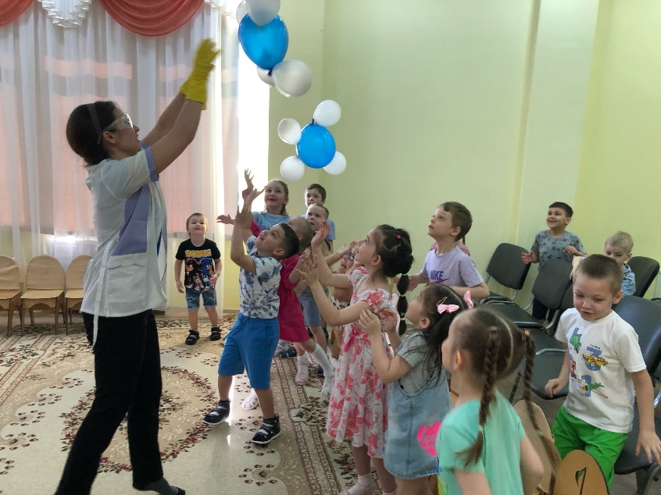
VI Национальная премия «Корпоративный музей» 2023-2024 г.
Азбука газовика в каждый детский сад!
Опыт сотрудников музейной группы был распространен в филиалах компании на Ямале, в Югре и в Свердловской области. Мероприятие входит в проект «Профессия», реализуется ежегодно в детских садах региона деятельности.

Slide 11
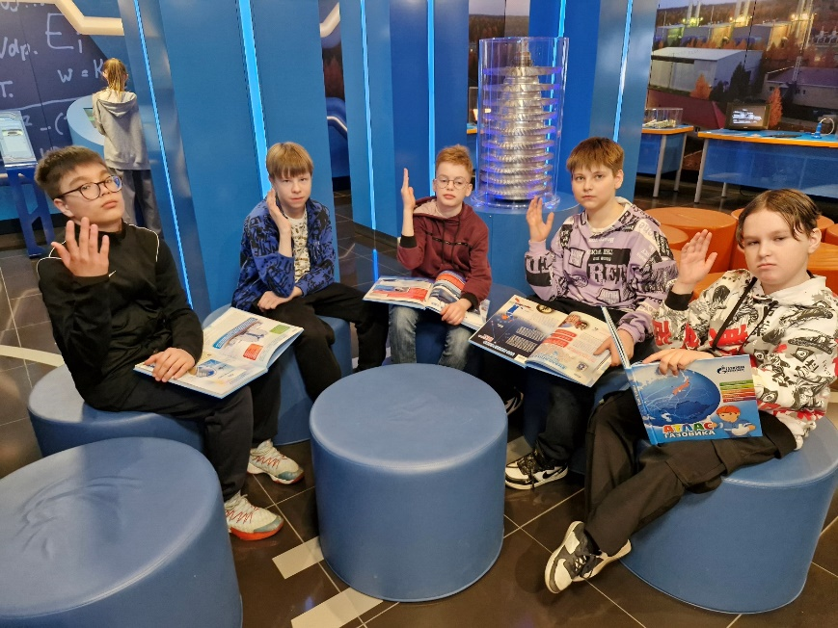
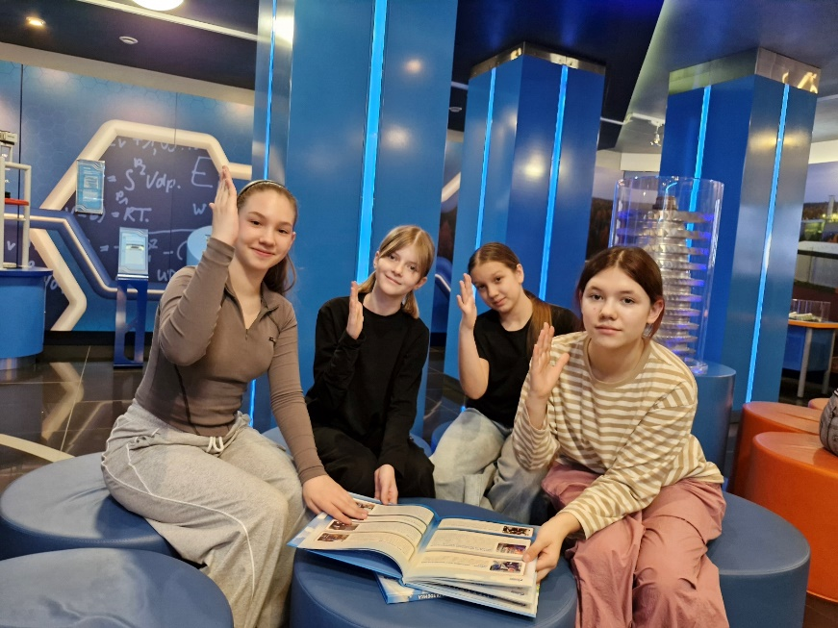

VI Национальная премия «Корпоративный музей» 2023-2024 г.
Атлас газовика - атлас нового поколения!
Кто такой «Пыжик»?
Какие животные относятся к отряду рукоклылых?
Как называется самая длинная река в России?

Slide 12
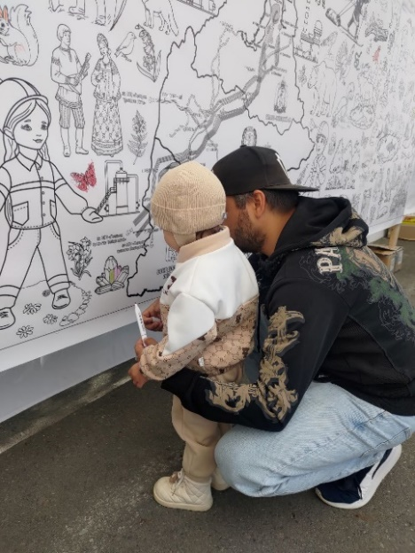
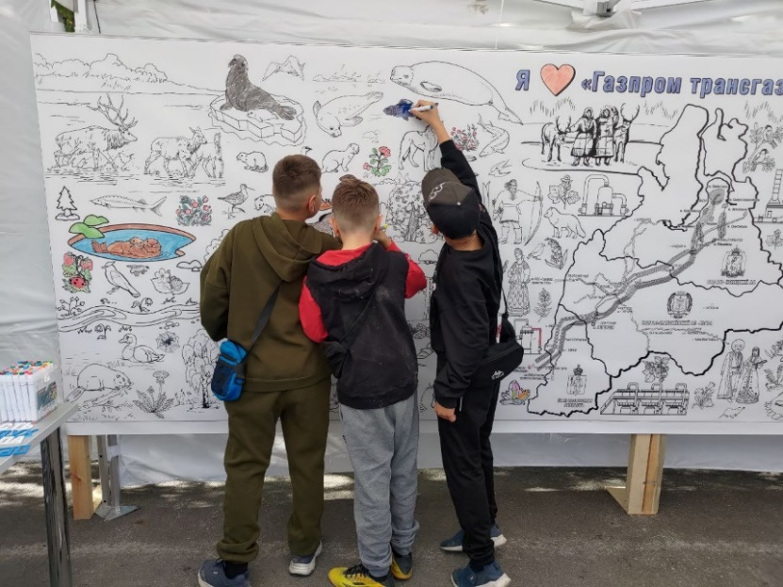
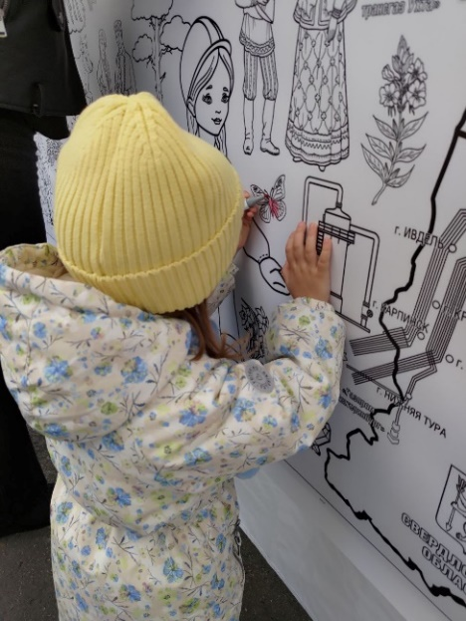

Атлас газовика - атлас нового поколения!
Герои «Атласа газовика» стали темой арт-объекта на День работников нефтяной и газовой промышленности.

Slide 13
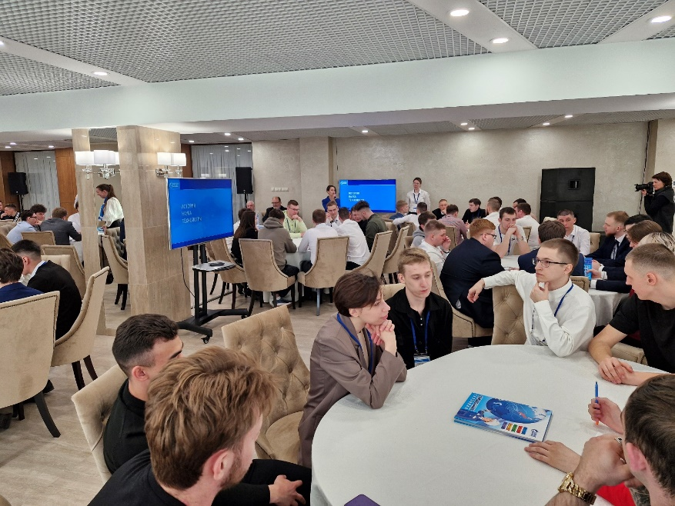
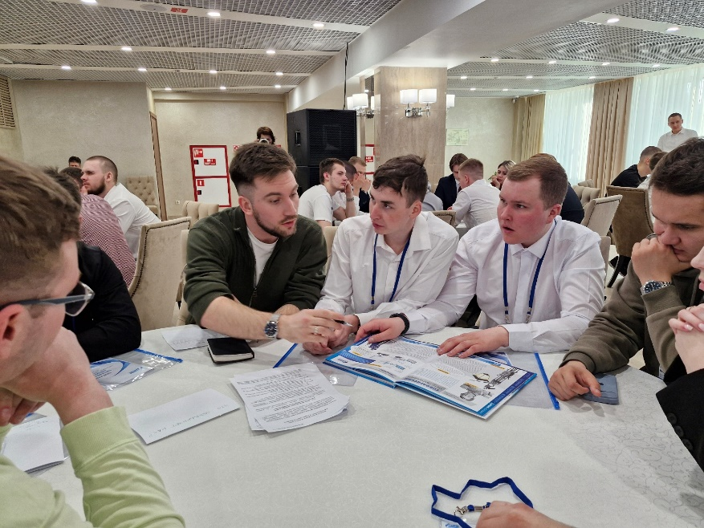

VI Национальная премия «Корпоративный музей» 2023-2024 г.
Справочник в помощь!

Slide 14
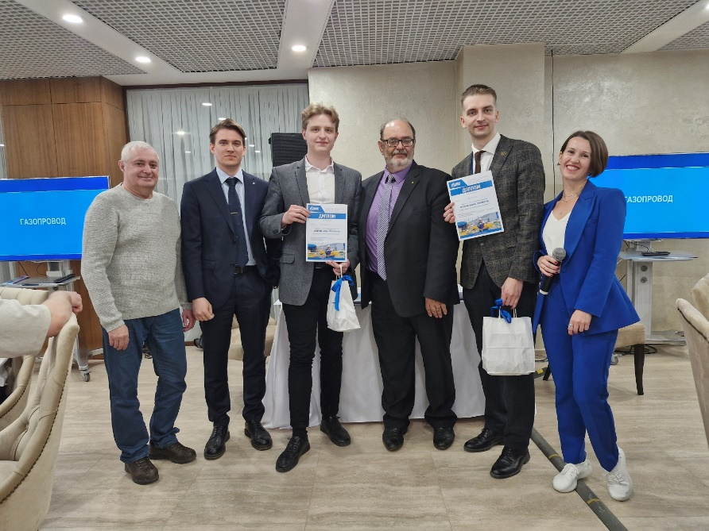
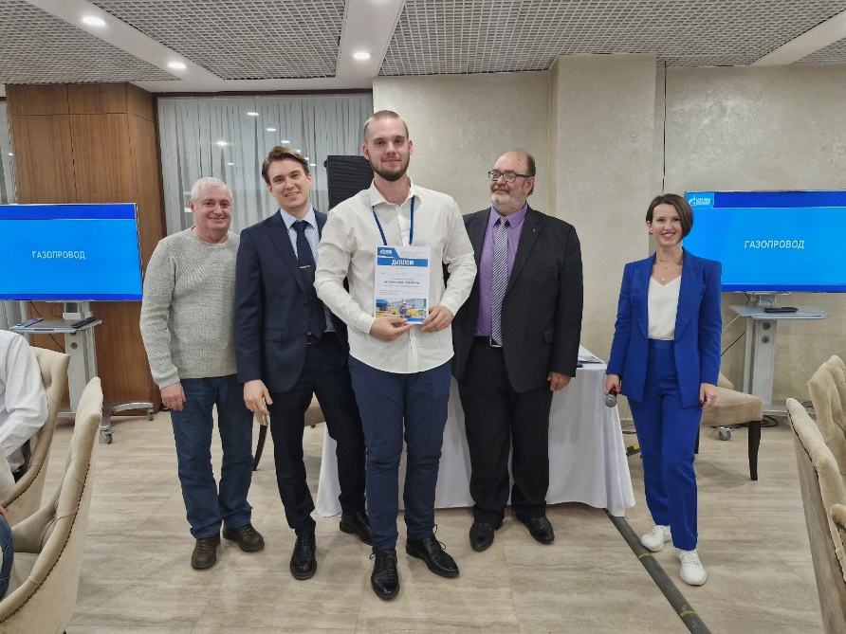
VI Национальная премия «Корпоративный музей» 2023-2024 г.
Справочник в помощь!
В судейской коллегии – заслуженные ветераны.
Евгений Александрович Данилов – неоднократный победитель конкурсов профессионального мастерства «Лучший сварщик ПАО «Газпром» и Игорь Александрович Буденный – заслуженный рационализатор ПАО «Газпром».

Slide 15
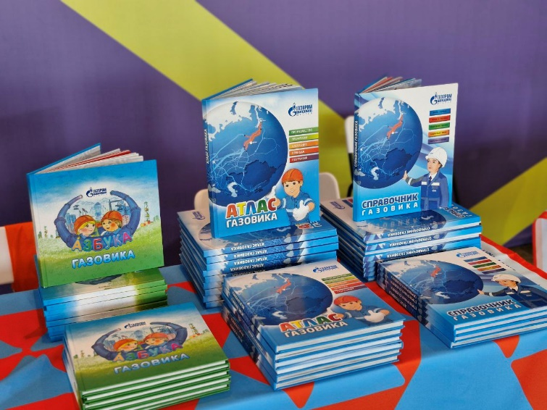
VI Национальная премия «Корпоративный музей» 2023-2024 г.
Результат
3 проекта корпоративного музея.
3500 человек.
Результат:
Интерес
Экология, история, этнография
Газовые профессии
Желание прийти в музей снова!

Slide 16
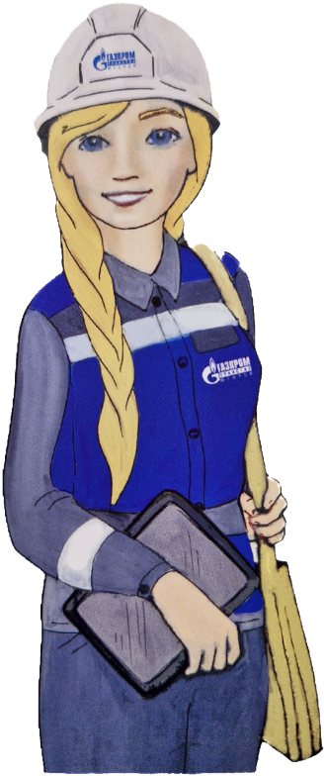
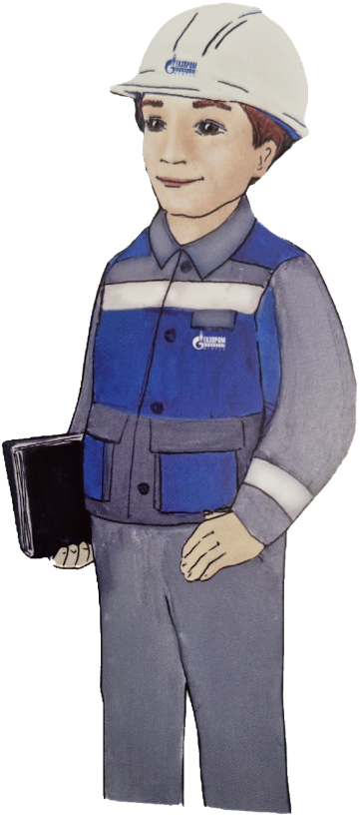
VI Национальная премия «Корпоративный музей» 2023-2024 г.
Что дальше?
Новые проекты на основе изданий!
Новые издания и на их основе тоже новые проекты!
И новые поколения газовиков!

Slide 17
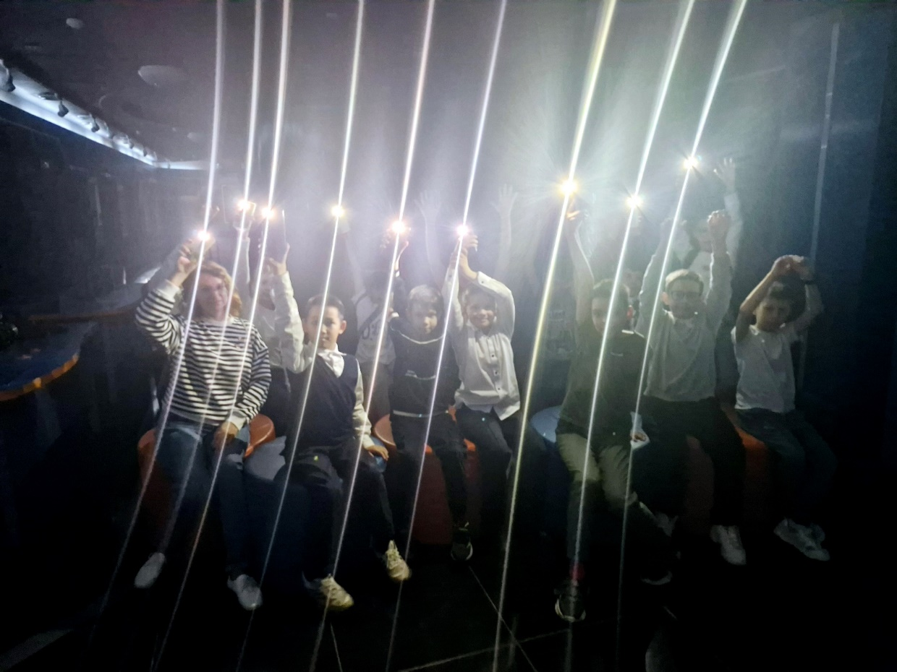
VI Национальная премия «Корпоративный музей» 2023-2024 г.
И маленький факел бескрайней Сибири
Есть в каждой квартире!

